Slide 1
Exekutive Funktionen und Selbstregulation
Bedeutung und Förderung in der Schule/beim Lernen
Dr. Sabine Kubesch

Slide 2
Vorwort Bildungsplan Baden-Württemberg
„Auch die Fähigkeit zur Selbstregulation nimmt in modernen Theorien der Kompetenzentwicklung eine immer prominentere Rolle ein. Selbstregulation umschreibt die Fähigkeit, die eigenen Gedanken, Gefühle und Handlungen kontrollieren und steuern zu können. Sie spielt in allen drei Phasen des Lernens – bei der Planung, der Durchführung und der Bewertung – eine wichtige Rolle. Der Selbstregulation von Schülerinnen und Schülern liegen u.a. kognitive Prozesse zu Grunde, die in ihrer Gesamtheit auch als exekutive Funktionen bezeichnet werden. Die Förderung der Kompetenz zur Selbstregulation ist im Bildungsplan 2016 in der Leitperspektive ‚Prävention und Gesundheitsförderung‘ ausdrücklich berücksichtigt“.

Slide 4



Slide 5
Exekutive Funktionen und Selbstregulation sind Fähigkeiten, die das Lernen und die kindliche Entwicklung entscheidend unterstützen. Genauso wie auf einem belebten Flughafen die vielen ankommenden und abgehenden Flugzeuge auf verschiedenen Rollfeldern von einem Flugsicherungssystem geleitet werden, so können wir mithilfe von exekutiven Funktionen Informationen im Gehirn speichern und damit arbeiten, unsere Aufmerksamkeit fokussieren, Ablenkungen filtern und geistig umschalten . Diese Fähigkeiten werden drei basalen Bereichen zugeordnet:
Arbeitsgedächtnis
Inhibition
Kognitive Flexibilität

Slide 6


BRIEF
Verhaltensinventar zur Beurteilung exekutiver Funktionen

Slide 7
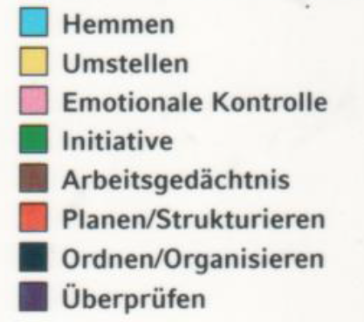
BRIEF
Verhaltensinventar zur Beurteilung exekutiver Funktionen

Slide 8
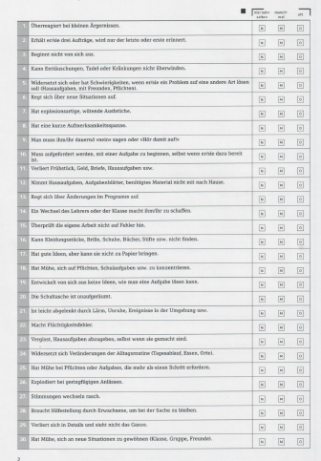
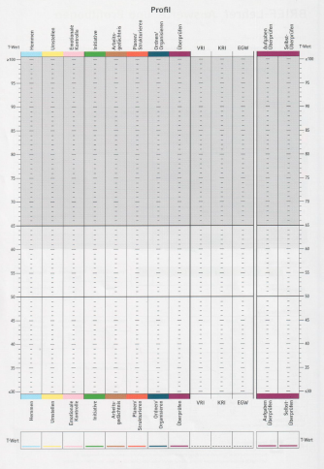
BRIEF
Verhaltensinventar zur Beurteilung exekutiver Funktionen

Slide 9
Arbeitsgedächtnis im Schulalltag
Erhält er/sie drei Aufträge, wird nur der letzte oder erste erinnert.
Hat eine kurze Aufmerksamkeitsspanne.
Vergisst, Hausaufgaben abzugeben, selbst wenn sie gemacht sind.
Hat Mühe bei Pflichten oder Aufgaben, die mehr als einen Schritt erfordern.
Braucht Hilfestellung durch Erwachsene, um bei der Sache zu bleiben.
Vergisst, was er/sie gerade gemacht hat.
Wenn er/sie etwas holen soll, weiß er/sie nicht mehr, was.
Hat Mühe, verschiedene Lösungswege zu finden.

Slide 10
Arbeitsgedächtnis im Schulalltag
Hat Mühe, sich Sachen zu merken, selbst für wenige Minuten..
Kann im Gespräch nicht beim Thema bleiben.
Sagt mehrmals dasselbe.
Macht Flüchtigkeitsfehler.

Slide 11
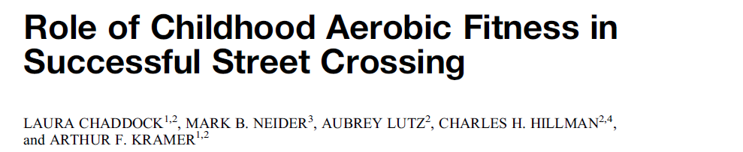
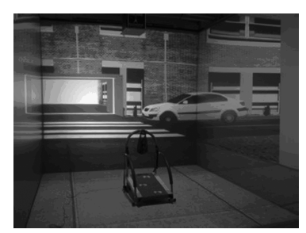
2012 Medicine & Science in Sports & Exercise

Slide 12
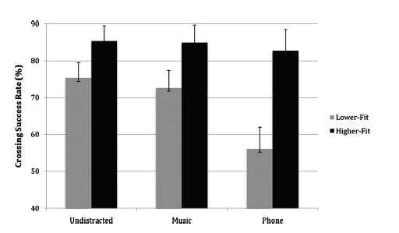
2012 Medicine & Science in Sports & Exercise

Slide 13
Arbeitsgedächtnistraining mit N-Back Aufgaben
Training von ca. 20 Trainingseinheiten
über einen Zeitraum von 4 Wochen
an 5 Trainingstagen pro Woche
mit je 20 Trainingsminuten pro Tag
Steigerung der Arbeitsgedächtnisleistung um ca. 60 bis 80 Prozent
um 2- bis 3-N-Back-Level
von N-Back-Level 3.55 auf 6.40
Jaeggi et al. 2013

Slide 14

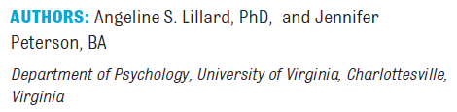
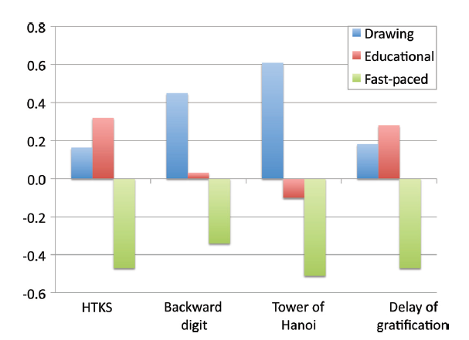


Slide 15
Inhibition
Spontane Impulse unterdrücken
Aufmerksamkeit willentlich lenken
Störreize ausblenden

Slide 16
Inhibition
Hemmen: vorbereite Antwort unterdrücken
Stoppen: eingeleitete Antwort unterdrücken
Runterregulieren: langsamer/leiser werden

Slide 17
BRIEF
Verhaltensinventar zur Beurteilung exekutiver Funktionen

Slide 18
Inhibition im Schulalltag
Ist sich nicht bewusst, dass er/sie mit seinem Verhalten andere stört.
Denkt nicht nach, bevor er/sie handelt.
Unterbricht andere.
Ist impulsiv.
Merkt nicht, wenn das eigene Verhalten negative Reaktionen auslöst.
Steht im falschen Moment vom Stuhl auf.
Ist sich nicht bewusst, wie er/sie sich in der Gruppe verhält.
Reagiert stärker auf Situationen als andere Schüler.
Spricht oder spielt zu laut.
Verhält sich zu wild, gerät außer Kontrolle.
Hat Mühe, bei Aktivitäten „die Bremse zu ziehen“.

Slide 19
Inhibition im Schulalltag
Gerät in Schwierigkeiten, wenn ein Erwachsener ihn/sie nicht überwacht.
Merkt nicht, dass gewisse Verhaltensweisen andere stören.
Ist leicht abgelenkt durch Lärm, Unruhe, Ereignisse in der Umgebung…
Geringe Anlässe können heftige Reaktionen auslösen.
Denkt vor dem Handeln nicht an die Konsequenzen.
Ist zappelig.
Platzt mit Sachen heraus.
Spricht im falschen Moment.
Man muss ihm/ihr dauernd „nein“ sagen oder „Hör auf damit!“
Kann nicht warten, bis er an der Reihe ist.
Hat eine schludrige Handschrift.

Slide 20
Kognitive Flexibilität
Sich schnell auf neue Situationen einstellen
Fokus der Aufmerksamkeit gezielt wechseln

Slide 21
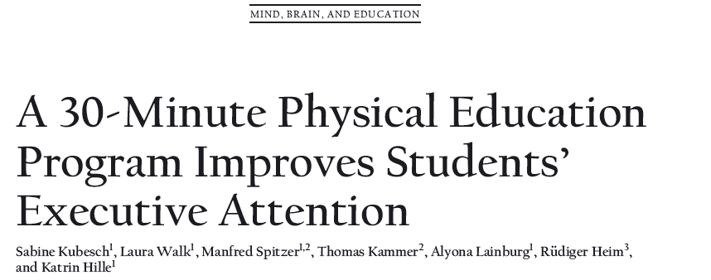
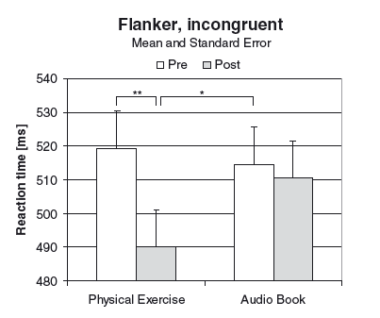
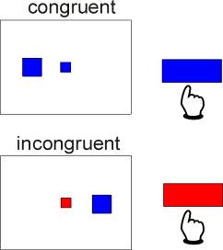
left

Slide 22
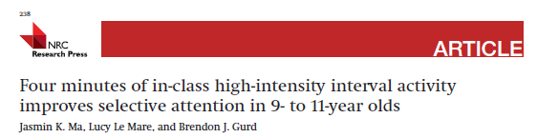
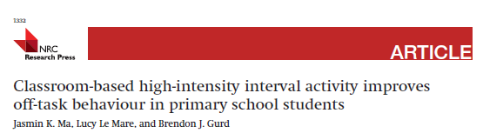
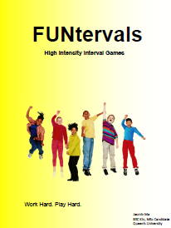

Slide 23


Slide 24
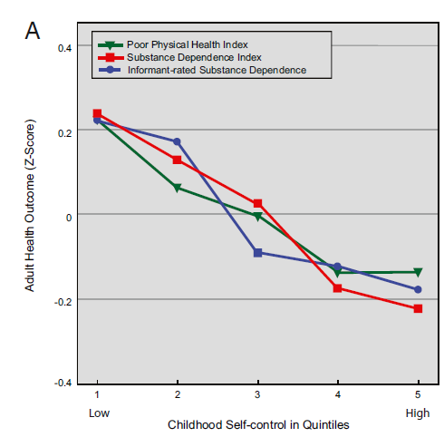

Slide 25
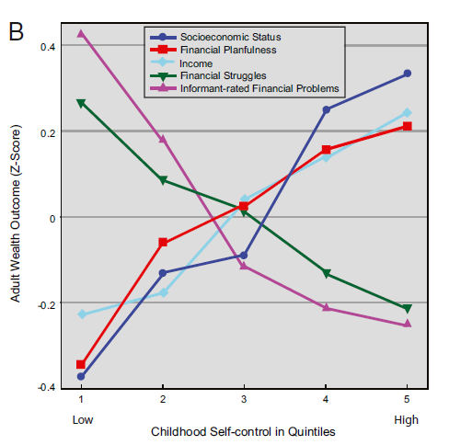

Slide 26
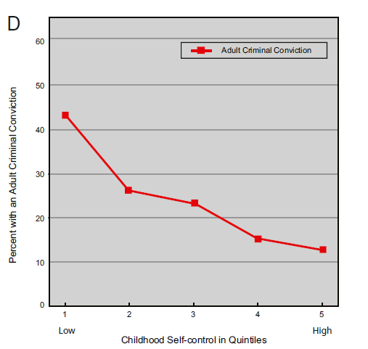

Slide 27
Selbstregulationsprobleme
Unaufmerksamkeit: sich nicht fokussieren können, andere ablenken, selbst leicht ablenkbar sein
Impulsivität: nicht warten können, mit Antworten „herausplatzen“, vor dem Startsignal loslaufen…
Hyperaktivität: bei Ansagen nicht ruhig und still stehen oder sitzen können…
Motivation: geringe Anstrengungsbereitschaft, Lustlosigkeit
Regeleinhaltung: Verletzung von Spielregeln, missachten von Anweisungen, ständiges diskutieren
Aggressivität: schupsen, schlagen, kicken, Verbreiten von Gerüchten, andere bloßstellen

Slide 28
Selbstregulationsprobleme
Emotionalität: leicht erregbar, sehr zurückhaltend, geringes Schuldbewusstsein, geringe Empathiefähigkeit
Stimmung: Launenhaft, Stimmungsschwankungen, schnell entmutigt, hoffnungslos, euphorische Aufgeregtheit, leicht reizbar, depressive Traurigkeit
Ängste: starke psychische und körperliche Anspannung, Meidungsverhalten aufgrund von Nervosität
Soziale Schwierigkeiten: Streitigkeiten mit Freunden, mangelnde Fähigkeiten sich einordnen zu können, in Gruppensituationen verschlossen, sehr schüchtern, zurückgezogen

Slide 29
Selbstkontrolle, IQ und Lernerfolg
Duckworth u. Seligman 2005, Psych Science
0
10
20
30
40
50
60
70
80
Zensurendurchschnitt
r=.32***
r=.67***
Leistungstest
r=.36***
r=.43***
Unentschuldigte Fehltage
r=-.07
In der Schule
r=-.26**
r=-.09
Stunden Hausaufgaben
r=.35***
Stunden TV
r=-.06
r=-.33***
Tageszeit des
Beginns der HA
r=.18*
IQ
r=-.26**
Selbstregulation

Slide 30


Prof. Carol S. Dweck
Stanford University, Department of Psychology

Slide 31

Walter Mischel
„Selbstkontrolle kann man lernen“
„Kinder, die sich selbst gut kontrollieren können, sind meist auch aufmerksamer, wenn im Kindergarten oder in der Schule etwas erklärt wird. Sie können sich besser konzentrieren, besser lernen. Und der Erfolg, den diese Kinder schon früh haben, macht sie selbstbewusst. Nehmen wir unseren Test: Viele Kinder, die es geschafft hatten zu warten, aßen den Marshmallow oder Keks gar nicht, sondern nahmen sie mit nach Hause, um sie ihren Eltern zu zeigen. Sie waren richtig stolz auf sich. Die Kinder merkten: Sie konnten Dinge erreichen, die sich vornahmen.“

Slide 32

„Kinder verhalten sich gut, wenn sie können!"

Slide 33
sabine.kubesch@bildungplus.org
bildungplus.org
verlag-bildungplus.org
exf-sport.com

